Slide 1



Projet industriel AlphaSole
Automatisation d’un concentrateur solaire pour une optimisation de la gestion d’énergie
Avec la participation de :
BOUNI Cyprien BESSIERES Fabien WEI Billy Liang GORET-QUENET François
Tuteur :
DARGA Arouna

Slide 2
Motivation et contexte du project
Motivation et contexte
Demande du client
Solution proposée
Réalisation I
Réalisation II
Réalisation III
Réalisation IV
Livrable
Ouverture I
Ouverture II
Future
Page 1
Projet : Automatisation d’Alphasol
- Suivre la trajectoire du soleil
- Concentrateur Solaire Open Source & Cout moindre
- 5 kW => Utile pour micro-industries
- Besoin d’optimiser le rendement.

Slide 3
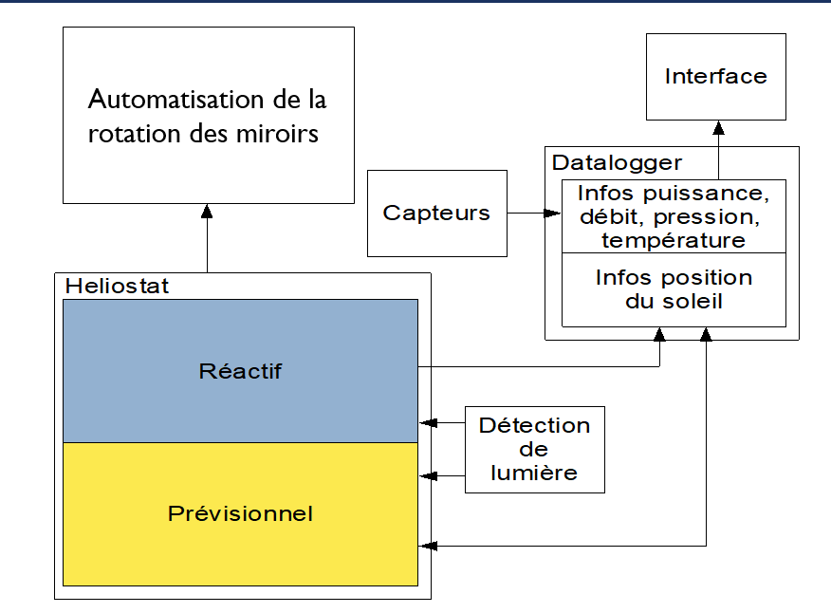
Demande du Client
Motivation et contexte
Demande du client
Solution proposée
Réalisation I
Réalisation II
Réalisation III
Réalisation IV
Livrable
Ouverture I
Ouverture II
Future
P 1
Page 2

Slide 4
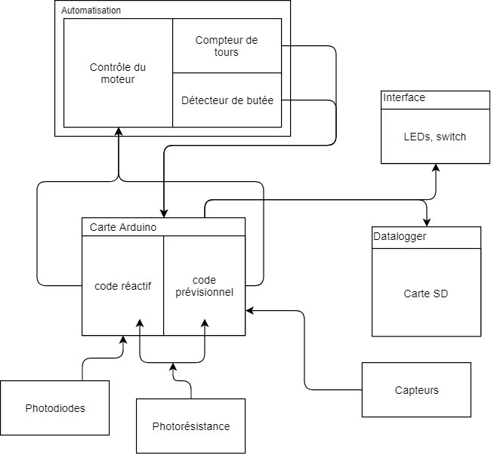
Solution proposée
Motivation et contexte
Demande du client
Solution proposée
Réalisation I
Réalisation II
Réalisation III
Réalisation IV
Livrable
Ouverture I
Ouverture II
Future
Page 3

Slide 5
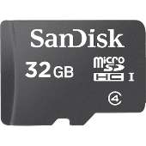
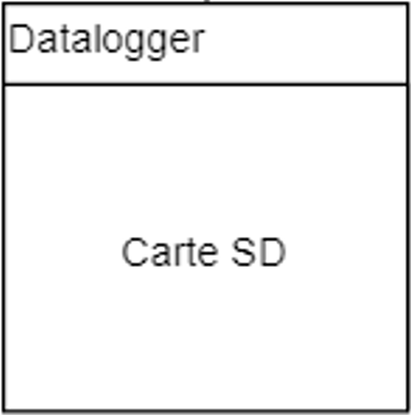
Réalisation I : DATALOGGER
Motivation et contexte
Solution proposée
Réalisation I
Réalisation II
Réalisation III
Réalisation IV
Livrable
Ouverture I
Ouverture II
Demande du client
Future
Page 4
Rotation des miroirs
Informations de puissance & état du fluide
Mode réactif
Enregistrer le nombre de tour. Toutes les 5 min.
Enregistrer :
- Température
- Pression
- Débit
- Puissance
Mode prévisionnel
Lecture du nombre de tour. Toutes les 5 min.

Slide 6
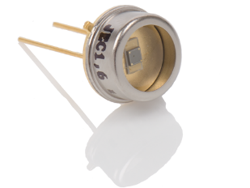
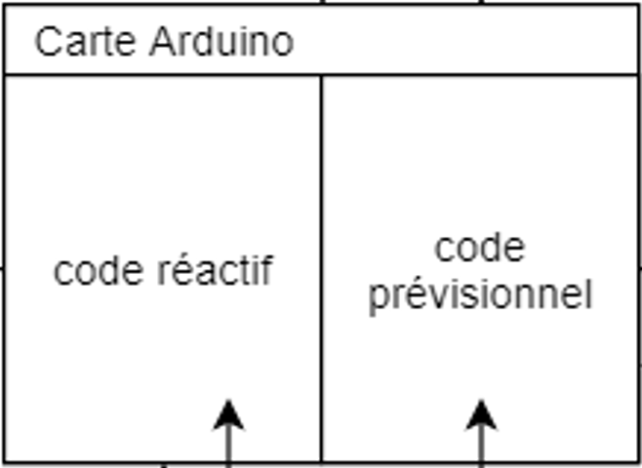
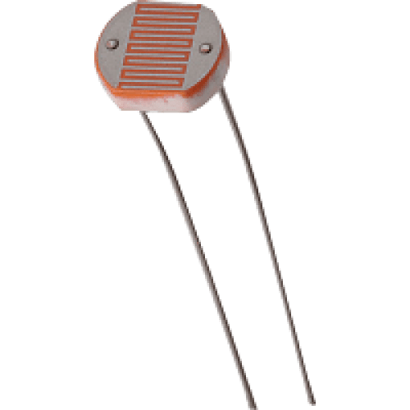
Réalisation II : héliostat
Motivation et contexte
Solution proposée
Réalisation I
Réalisation II
Réalisation III
Réalisation IV
Livrable
Ouverture I
Ouverture II
Demande du client
Future
Page 5
Suivi Réactif
Suivi Prévisionnel
Datalogger
+
Luxmètre
Photodiode
+
Luxmètre

Slide 7
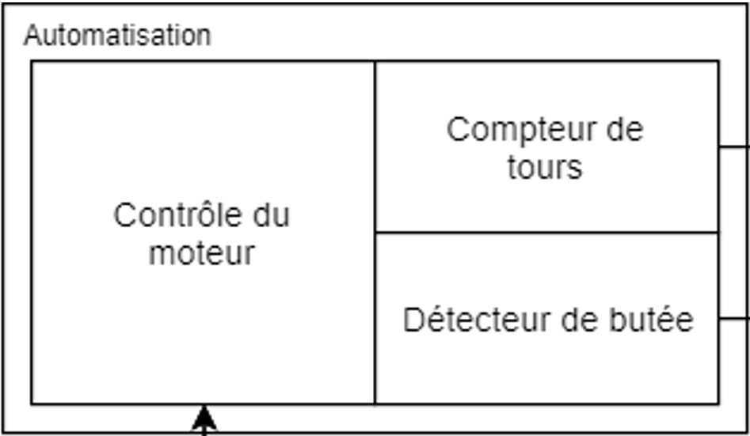
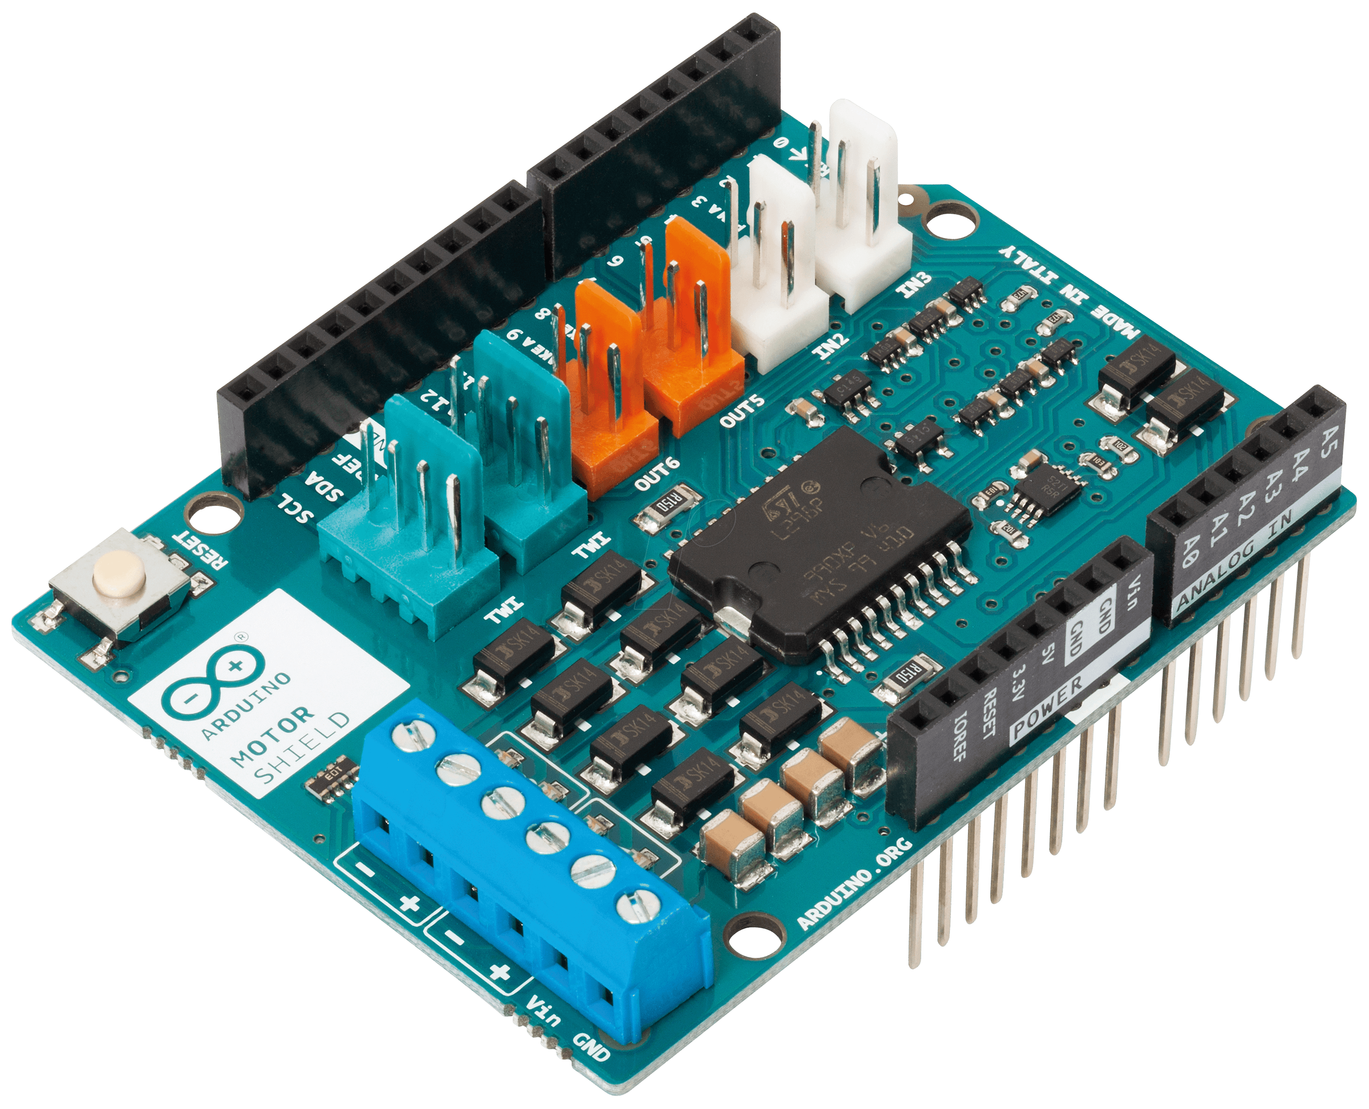
Réalisation III : Automatisation
Motivation et contexte
Solution proposée
Réalisation I
Réalisation II
Réalisation III
Réalisation IV
Livrable
Ouverture I
Ouverture II
Demande du client
Future
Page 6
Rotation des miroirs
Connaitre la position des miroirs
Moteur
+
Shield Arduino
Compte tours
Photo
interrupteur
+
Capteur butée

Slide 8
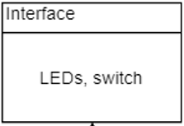
Réalisation IV : Interface
Motivation et contexte
Solution proposée
Réalisation I
Réalisation II
Réalisation III
Réalisation IV
Livrable
Ouverture I
Ouverture II
Demande du client
Future
Page 7
Face
Boite
Capteur pression
Capteur débit
Réactif
Prévisionnel
Température
Débit
Pression
Lux
Power
ON/OFF
Etat urgence
Capteur température
Bug
SD
Pile 9V

Slide 9
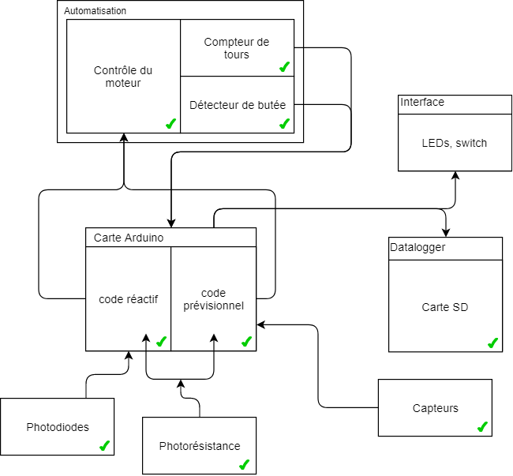

Les livrables
Motivation et contexte
Demande du client
Solution proposée
Réalisation I
Réalisation II
Réalisation III
Réalisation IV
Livrable
Ouverture I
Ouverture II
Future
P 3
Page 8
Tuyau

Slide 10


Ouverture I : Apprentissage de management de projet
Motivation et contexte
Solution proposée
Réalisation I
Réalisation II
Réalisation III
Réalisation IV
Livrable
Ouverture I
Ouverture II
Demande du client
Future
Page 9
Création d’un planning
Relation client
Création cahier des charges
Binôme

Slide 11


Ouverture II : Assurer la Pérennité du projet
Motivation et contexte
Solution proposée
Réalisation I
Réalisation II
Réalisation III
Réalisation IV
Livrable
Ouverture I
Ouverture II
Demande du client
Future
Page 10
Schématisation des montages
Documentation
Archivage

Slide 12

PROJETS Future
Motivation et contexte
Solution proposée
Réalisation I
Réalisation II
Réalisation III
Réalisation IV
Livrable
Ouverture I
Ouverture II
Demande du client
Future
Page 11
Module IoT
Alimentation autonome
Ajout tuyau de test

